Slide 1
TUTORIAL INSTAL ANACONDA DI WINDOWS
By : Laili Miftachur Rohmah

Slide 2

WHAT IS THIS ANACONDA?
Anaconda adalah distribusi bahasa pemrograman Python dan R untuk komputasi ilmiah, yang bertujuan untuk menyederhanakan manajemen dan penerapan paket. Distribusi ini mencakup paket ilmu data yang cocok untuk Windows, Linux, dan macOS.

Slide 3

01
Link Download Anaconda :
https://www.anaconda.com/products/individual

Slide 4
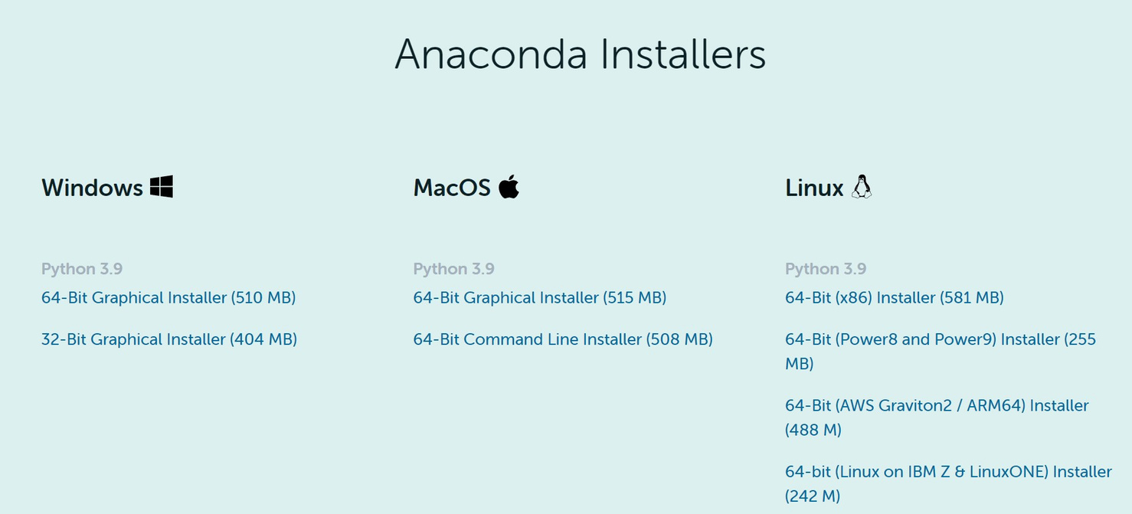
Jangan lupa pilih sesuai kebutuhan PC kalian yaa bestie!
02
Kalau saya memakai
“Windows 64-Bit Graphical Installer”

Slide 5
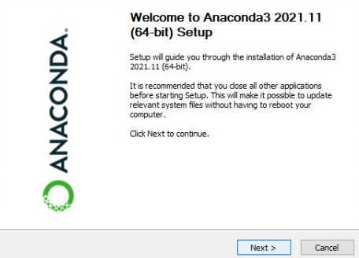
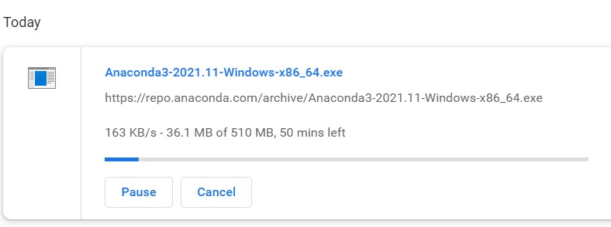
Proses Pengunduhan Anaconda
06
03
04
Tunggu hingga selesai proses mengunduh anaconda
Setelah itu diarahkan ke halaman seperti berikut, kalian tinggal tap NEXT ya bestie

Slide 6
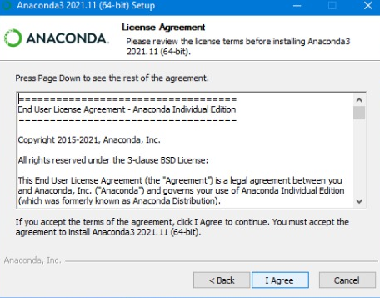
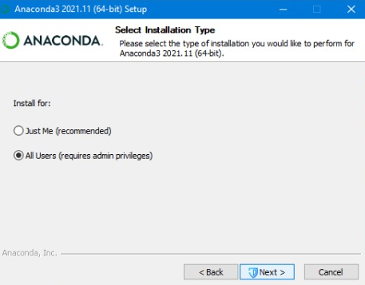
Proses Menginstall ke dalam PC
Ikuti langkah-lagkah berikut :
06
05
Ini kalian tinggal klik I Agree
Langsung klik "Just Me (recommended).

Slide 7
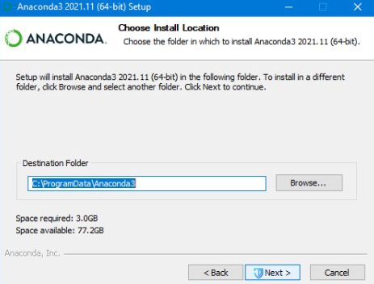
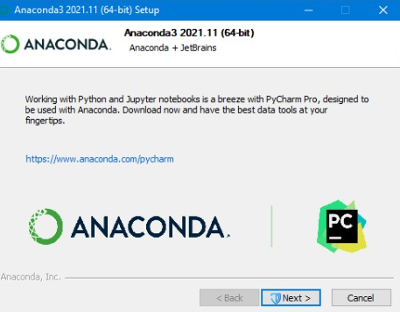
Step Lanjutan
07
08
Ini kalian tinggal memilih tempat / folder untuk instalasi Anacondanya, klik NEXT
Ini kalian tinggal klik NEXT

Slide 8
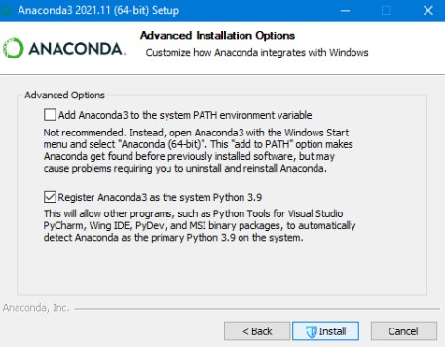
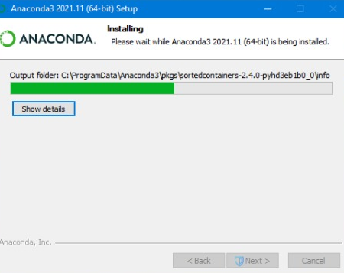
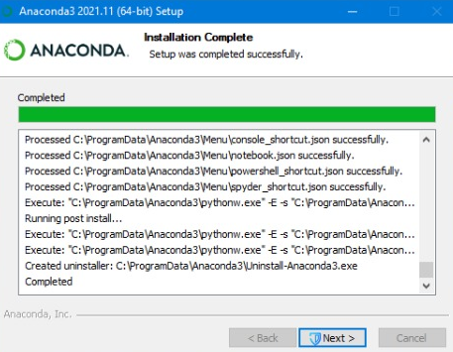
Tahap akhir
09
10
11
Opsi ini ga perlu di check untuk yang pertama kali, karena kalau kita mau nginstall anaconda baru lalu klik install
Ditunggu hingga selesai prosesnya
Dan selesai

Slide 9
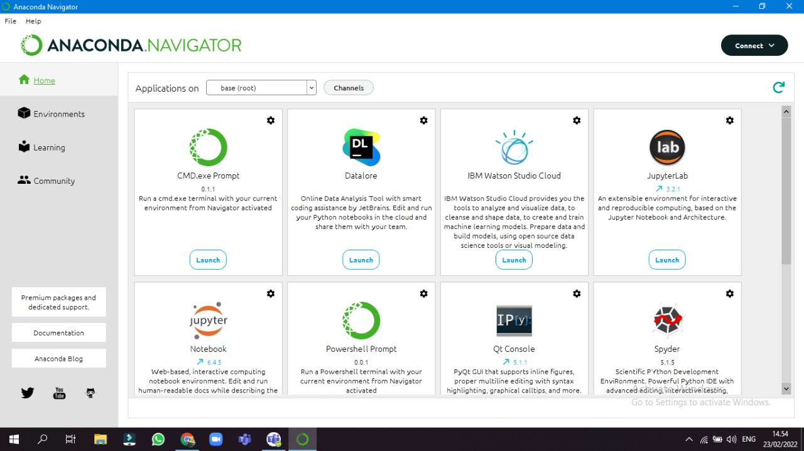
Halaman Utama Anaconda
Setelah aplikasi berhasil diinstall, kita bisa search aplikasi anaconda di windows. Dan bakalan muncul halaman utama Anaconda yg kaya gini.

Slide 10
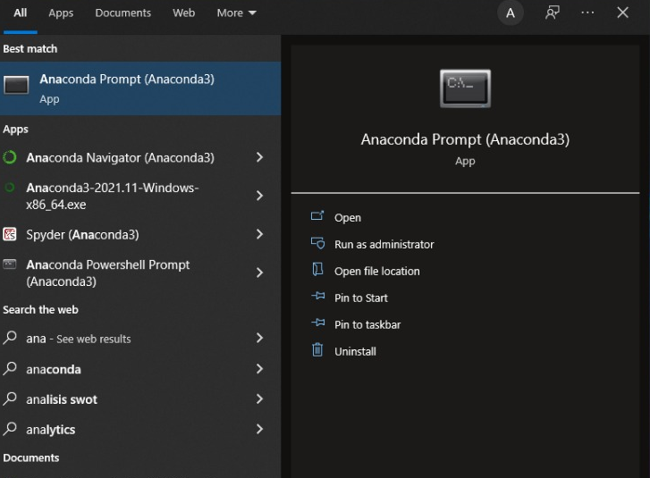
Mencoba Cek Version
Disini coba kita cek version Anaconda dan Python yang kita gunakan. Search di Windows "Anaconda Prompt", Open.

Slide 11
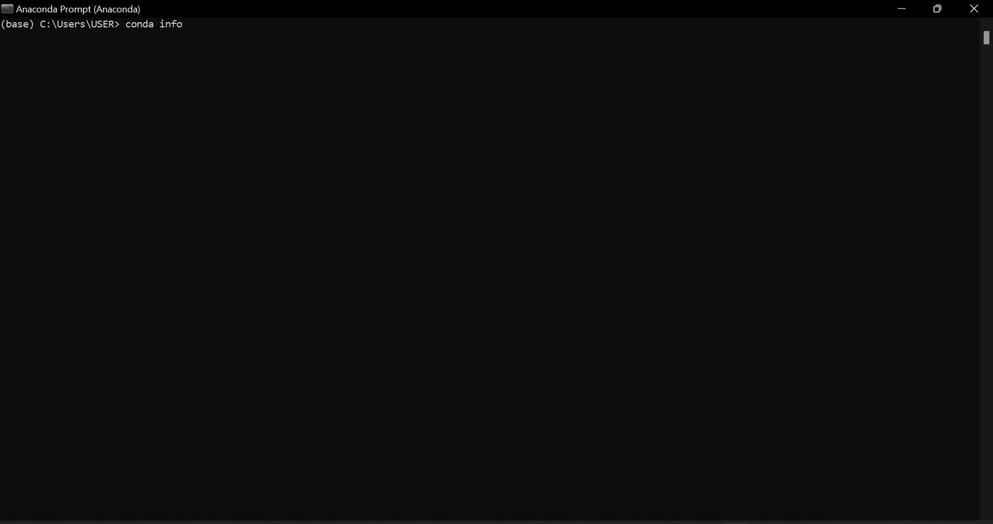
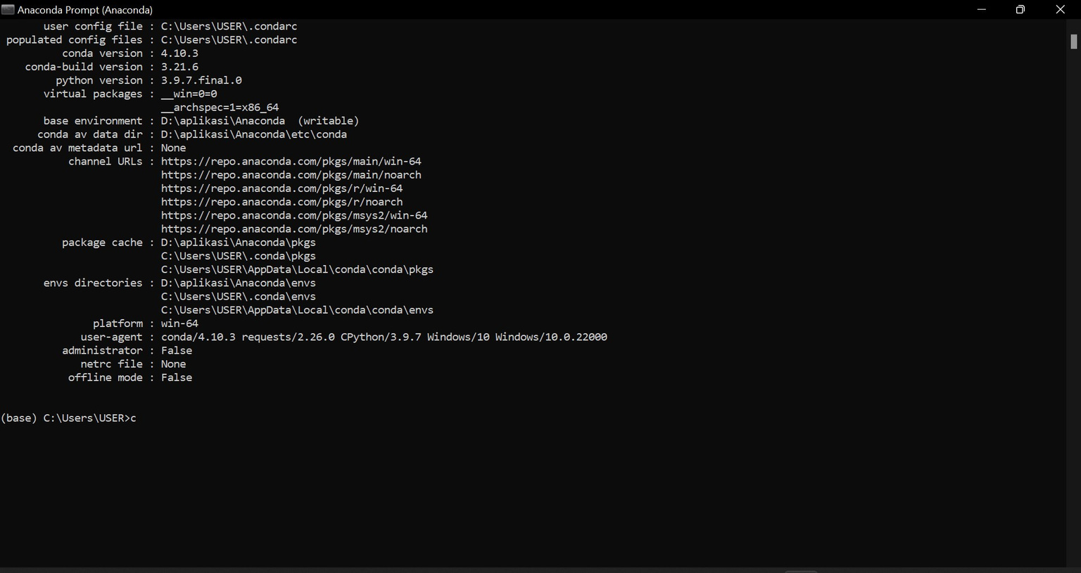
Tahap Lanjutan Mengecek Version
Jika sudah dibuka, maka akan muncul
seperti ini. Langsung saja ketik
"conda info", Enter
.
maka akan muncul seperti
ini. Disini kita bisa melihat versi Python
dan Anaconda yang kita gunakan.

Slide 12

Gimana Mudah bukan ? Yuk download Anaconda disini !
https://www.anaconda.com/products/individual

Slide 13
THANKS!

